Slide 1
X86 resursmodell

Slide 2
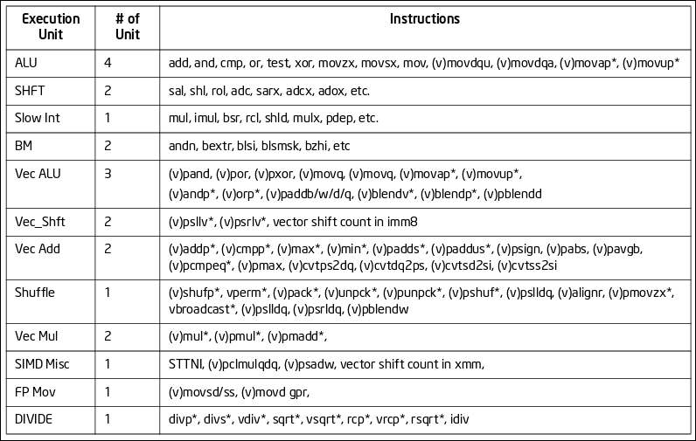
Skylake microarchitecture

Slide 3
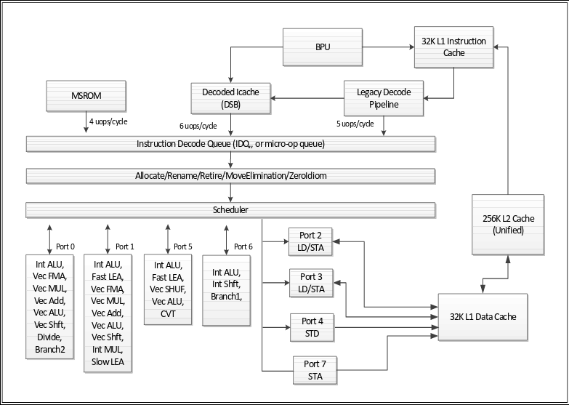
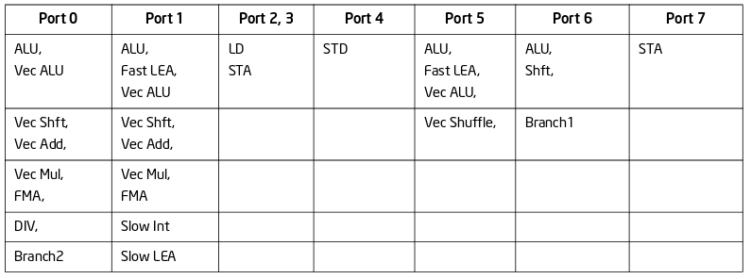
Skylake microarchitecture

Slide 4
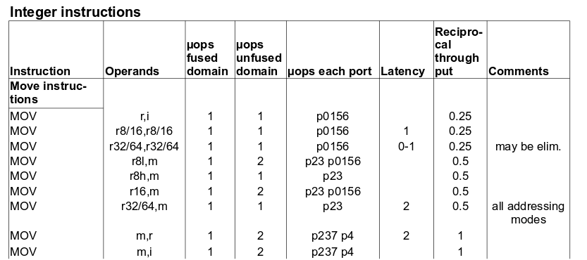
Agner Fog resursmodell
Throughput, <1?
Physical resources used
Latency
Instruction name

Slide 5
Agner Fog resursmodell nackdelar
Enbart troughput på instruktionsnivå (inte för micro-ops).
Tabeller svåra att parse’a (specialtecken etc.)
Få instruktioner inkluderade
Ofullständiga rader/instruktioner
Namn inte ‘mappade’ till LLVM-namn

Slide 6
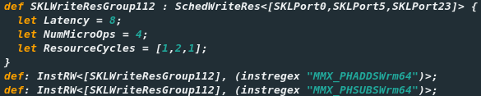
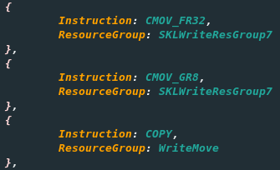
LLVM 6.0.0 resursmodell
“Target” nivå (X86)
X86InstrArithmetic.td
X86SchedSkylakeClient.td
“Sub-target” nivå (skylake)
X86SchedSkylakeClient.td
Manuella definitioner
manual_instruction_mapping.json
Notes:
Folded loads adds 5 latency

Slide 7
LLVM resursmodell nackdelar
Förutsätter att alla micro-operationer har en throughput av 1 vid användandet av en resurs.
Mikro-operationer kan vara beroende av resultat från mikro-operationer från samma instruktion.
Fortfarande många instruktioner som saknas i resursmodellen.
Kan inte garantera vilken resurs utav flera möjliga som används.
Notes:
Sista punkten – om en operation använder resurs SKLPort0156 så kan den tilldelas resurs 6 t.ex. Vi kan då inte veta att 6 är upptagen, utan kan göra ett felaktigt antagande att den är ledig, och issue’a en till instruktion som måste använda port6 men inte kan göra det.

Slide 8
Retrospekt
Spendera mer tid med ‘förstudie’, första sättet är inte alltid bästa
  Agner vs LLVM
  Parse’a fil vs. använda tablegen

